Slide 1



Estatística
Profª Juliana Schivani (profjuliana.matematica@gmail.com)
Estagiário Wellington Muniz (wellingtonmuniz@yahoo.com.br)
Estagiária Heronilza Lima (niniza.silva.lima@gmail.com)

Slide 2
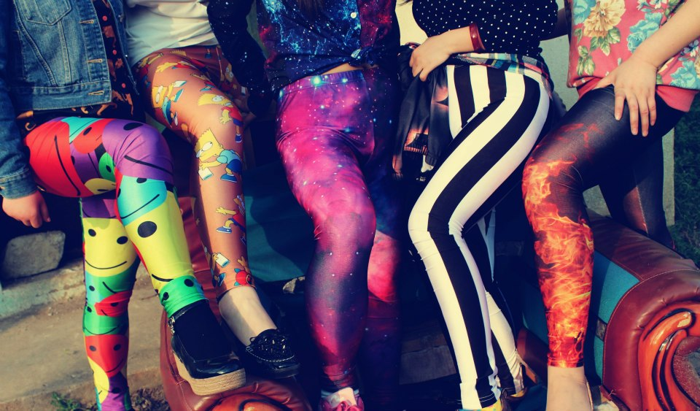
Moda

Slide 3
Moda
Mo é o valor que ocorre com mais frequência na distribuição, isto é, o valor que mais se repete.
Pode ser:
Bimodal
Trimodal
Polimodal
Amodal

Slide 4
Moda
2 5 5 5 6 7 9 9 9 10 10
Série bimodal com ${Mo}_{1}=5 e {Mo}_{2}=9.$
4 4 4 5 6 7 7 7 8 9 9 9
Série trimodal com ${Mo}_{1}=4, {Mo}_{2}=7 e {Mo}_{3}=9.$
2 2 5 5 9 9 12 12
Série a$modal.$

Slide 5

Média

Slide 6
Média
Média aritmética é a soma de todos os valores dividido pela quantidade total de valores.
$$\overline{X}= \frac{0+4+27+30+ …+84+90}{19}= \frac{954}{19}=50,2 pontos$$

Slide 7
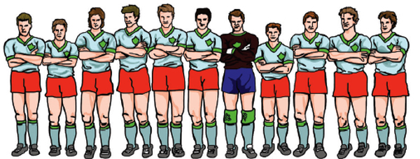
Mediana

Slide 8
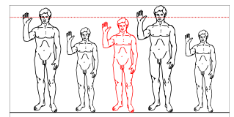
Mediana
Me é o valor central da distribuição que a divide em duas partes iguais.

Slide 9
Mediana
Cálculo da Me:
Passo 1: Identificar o valor total da amostra.
Passo 2:
Se for um valor par, $Me$ é a média aritmética dos dois valores do meio, que estão na posição $\frac{n}{2}$ e $\frac{n}{2}+1$.
Se for ímpar, a $Me$ é o valor que está na posição $\frac{n+1}{2}$.

Slide 10
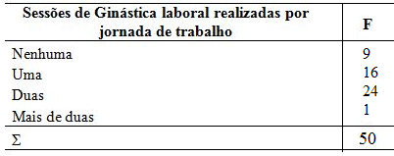
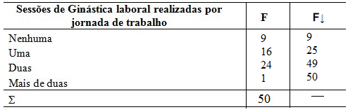
Mediana
$$Me=\frac{X_{\frac{n}{2}}\text{ + }X_{\frac{n}{2}+1} }{2}=\frac{X_{25}\text{ + }X_{26} }{2}$$
$$=\frac{1\text{ + }2 }{2}=1,5 sessão$$

Slide 11
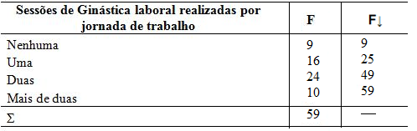
Mediana
$Me=X_{\frac{n+1}{2}}=X_{\frac{59+1}{2}}=X_{30}$
$$=2 sessões$$

Slide 12
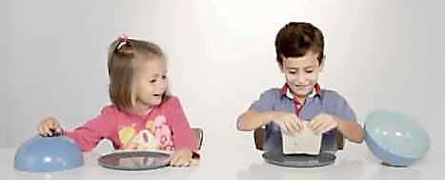
Variância e Desvio padrão

Slide 13
Variância e Desvio padrão
Variância e desvio padrão são medidas que se distanciam (dispersam) da média, dizendo se a distribuição é mais homogênea ou mais heterogênea.

Slide 14
Variância e Desvio padrão
Para encontrar a variância de uma distribuição de dados:
Passo 1: Encontra a média aritmética;
Passo 2: Subtrai a média de cada dado da distribuição;
Passo 3: Eleva ao quadrado cada resultado;
Passo 4: Calcula a média dos resultados.

Slide 15
Variância e Desvio padrão
Para encontrar o desvio padrão de uma distribuição de dados:
Passo 1: Encontra a variância;
Passo 2: Extrai a raiz quadrada da variância.

Slide 16
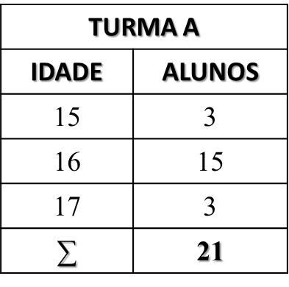
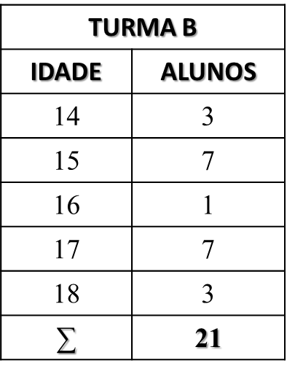
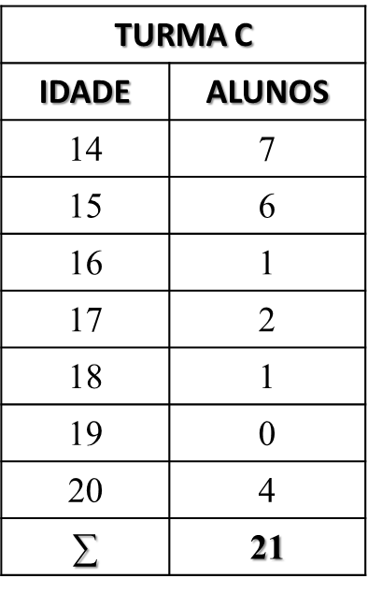






Variância e Desvio padrão
$$\overline{X_{A}}=$$
$$16 anos$$
$$\overline{X_{B}}=$$
$$16 anos$$
$$\overline{X_{C}}=$$
$$16 anos$$
Qual das turmas é mais homogênea?

Slide 17
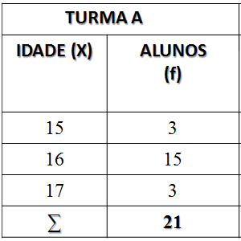
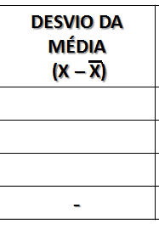
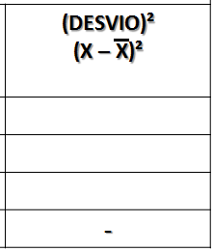

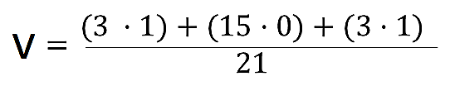
Variância e Desvio padrão
≈ 0,28 anos²
$$DP=\sqrt{0,28} ≈0,53 anos$$

Slide 18
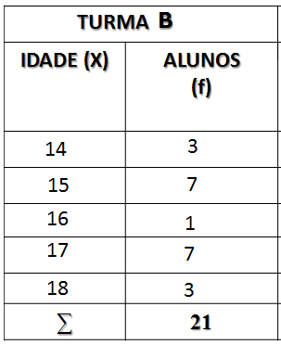
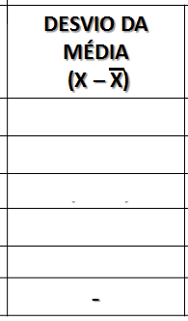
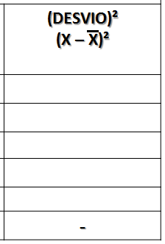










Variância e Desvio padrão
≈ 1,81 anos²
$$DP=\sqrt{1,81} ≈1,34 anos$$

Slide 19
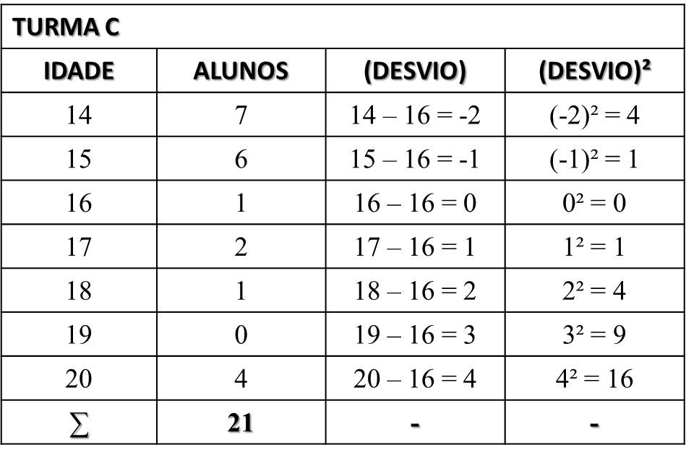
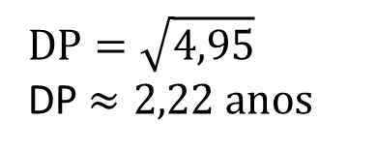
Variância e Desvio padrão
$$DP=\sqrt{4,95}$$
DP $≈2,22 anos$
≈ 4,95 anos²

Slide 20
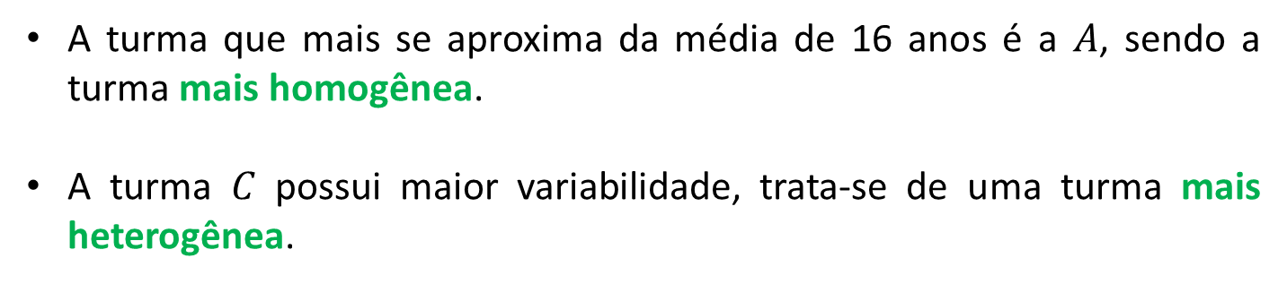
Variância e Desvio padrão
TURMA | Variância | Desvio Padrão
A | 0,28 | 0,53
B | 1,81 | 1,35
C | 4,95 | 2,22
A turma que mais se aproxima da média de 16 anos é a $A$, sendo a turma mais homogênea.
A turma $C$ possui maior variabilidade, trata-se de uma turma mais heterogênea.

Slide 21

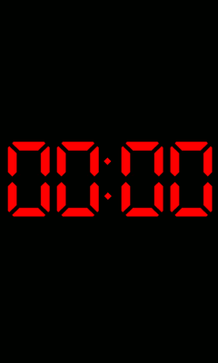
QUESTÃO 07

Slide 22


QUESTÃO 07

Slide 23
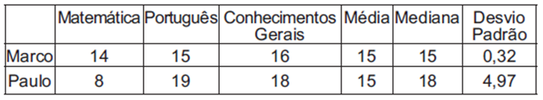
QUESTÃO 07
Dados:
Pergunta:
O candidato mais regular?

Slide 24
QUESTÃO 07
Solução:
Quanto menor o desvio padrão, mais regular é a distribuição.
Alternativa “B”

Slide 25
QUESTÃO 01

Slide 26
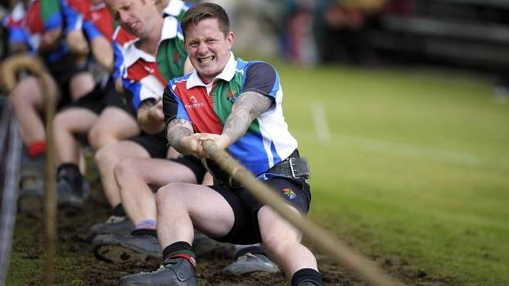
QUESTÃO 01

Slide 27
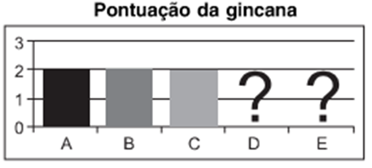
QUESTÃO 01
Dados:
Pergunta:
  Quais os valores de moda e mediana, respectivamente?

Slide 28
QUESTÃO 01
Solução:
  Moda de 2 2 2 D E é 2
  Independente dos valores D e E, a mediana sempre será o 2.
  0 0 2 2 2
  1 1 2 2 2
  2 2 2 3 3
  1 2 2 2 3
  0 2 2 2 3
  Alternativa “C”

Slide 29
QUESTÃO 03

Slide 30
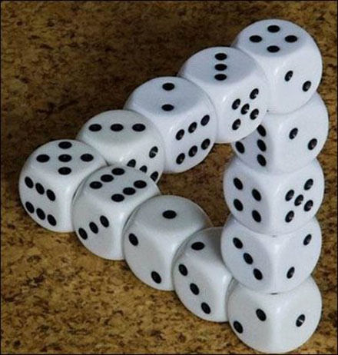
QUESTÃO 03

Slide 31
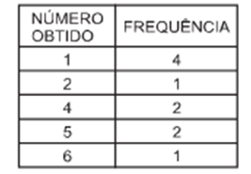
QUESTÃO 03
Dados:
Pergunta:
Qual é a média, a mediana e a moda?

Slide 32


QUESTÃO 03
Solução:
$$Mediana=1 1 1 1 2 4 4 5 5 6$$
$Moda=1$
Média= $\frac{2+4}{2}=3$
  Alternativa “B”

Slide 33
QUESTÃO 04

Slide 34
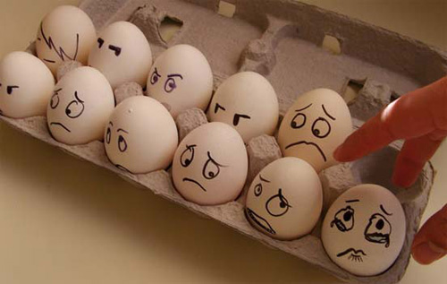
QUESTÃO 04

Slide 35
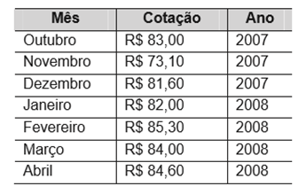
QUESTÃO 04
Dados:
Pergunta:
A mediana das cotações mensais do ovo?

Slide 36


QUESTÃO 04
Solução:
$$Mediana=73,10 81,60 82,00 83,00 84,00 84,60 85,00$$
Ordem crescente
  Alternativa “D”

Slide 37
QUESTÃO 08

Slide 38
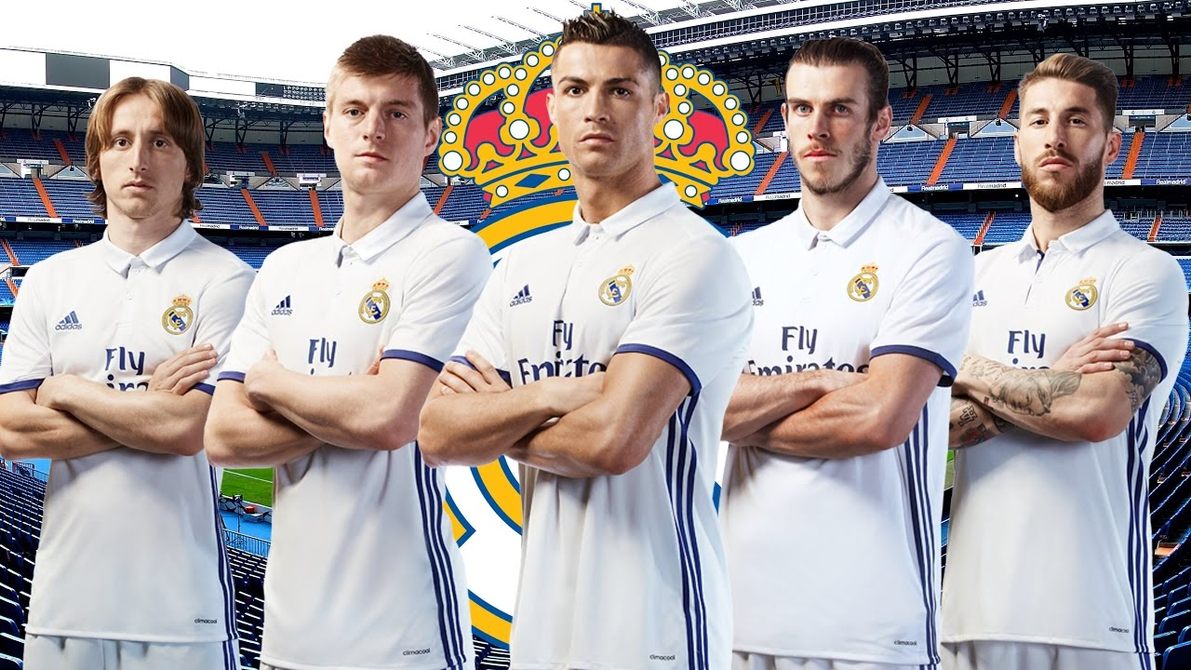
QUESTÃO 08

Slide 39
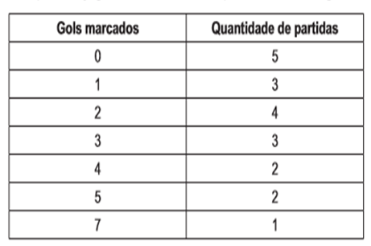
QUESTÃO 08
Dados:
Pergunta:
Relação entre a média, a mediana e a moda?

Slide 40

QUESTÃO 08
Solução:
$$Média=\frac{5∙0+3∙1+4∙2+3∙3+2∙4+2∙5+1∙7}{20}=2,25$$
$$Mediana=00000111222233344557=2$$
$$Moda=0$$
Alternativa “E”

Slide 41
QUESTÃO 05

Slide 42
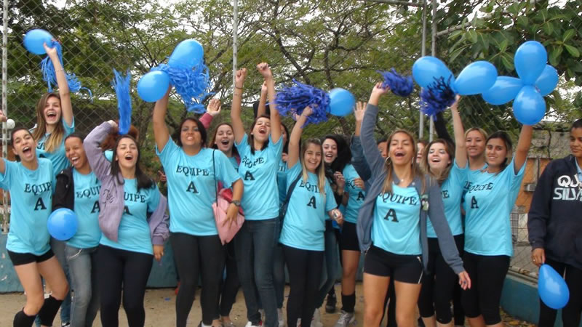
QUESTÃO 05

Slide 43
QUESTÃO 05
Dados:
Mediana Ômega = 7,8
Mediana Delta = 7,6
Um dos alunos da equipe Gama faltou e ficou com 0 sua
10; 6,5; 8; 10; 7; 6,5; 7; 8; 6; 0.
Pergunta:
  Qual afirmativa correta?

Slide 44




QUESTÃO 05
Solução:
A) $Mediana=0 6 6,5 6,5 7 7 8 8 10 10$
B) $Mediana=6 6,5 6,5 7 7 8 8 10 10 10$
Média= $\frac{7+7}{2}=7$
Média = $\frac{7+8}{2}=7,5$

Slide 45
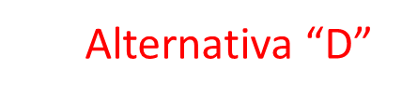
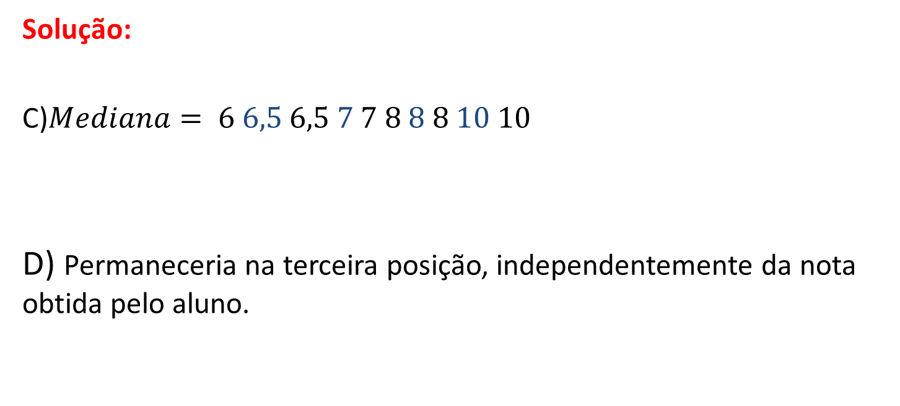
QUESTÃO 05
Solução:
C)$Mediana= 6 6,5 6,5 7 7 8 8 8 10 10$
D) Permaneceria na terceira posição, independentemente da nota obtida pelo aluno.

Slide 46
QUESTÃO 15

Slide 47
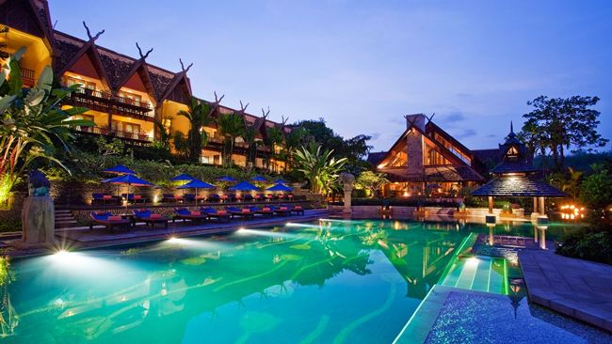
QUESTÃO 15

Slide 48
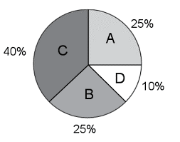
QUESTÃO 15
Dados:
200 hotéis
Diárias:
A = R$ 200,00; B = R$ 300,00;
C = R$ 400,00 e D = R$ 600,00.
Pergunta:
O valor mediano da diária, em reais, para o quarto padrão de casal nessa cidade, é?

Slide 49
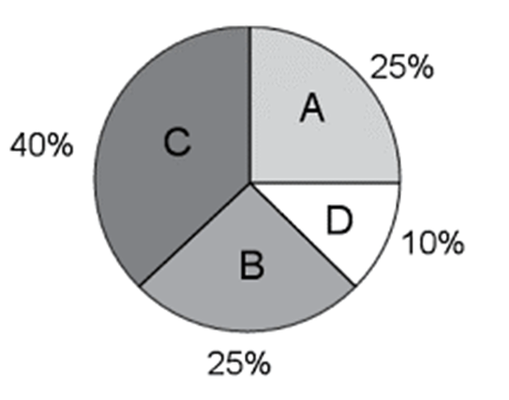
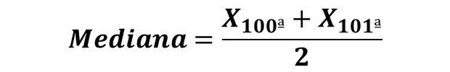

QUESTÃO 15
Solução:
Diárias | Hotéis
R$ 200 | 50
R$ 300 | 50
R$ 400 | 80
R$ 600 | 20
Total | 200
$$Mediana=\frac{X_{100ª}+X_{101ª}}{2}$$
50
80
20
$$=\frac{300+400}{2}=350$$
50
Alternativa “C”

Slide 50
QUESTÃO 02

Slide 51
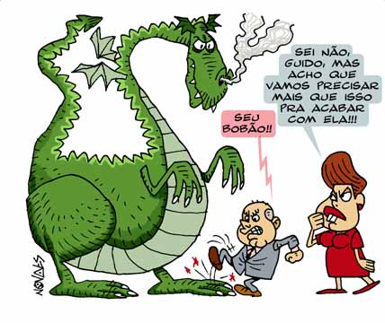
QUESTÃO 02

Slide 52
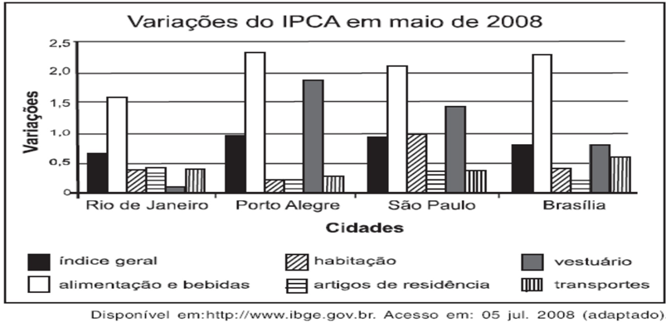
QUESTÃO 02
Dados:
Pergunta:
Qual foi o item determinante para a inflação de maio de 2018?

Slide 53
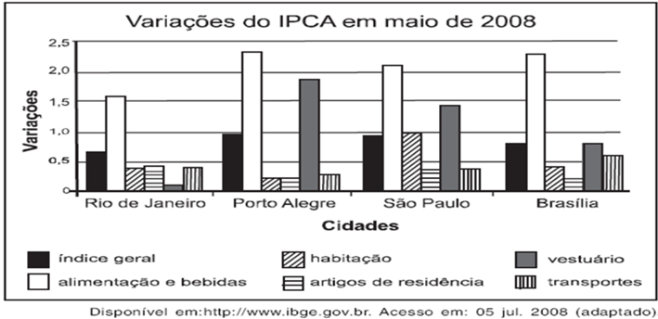
QUESTÃO 02
Solução:
  Alternativa “A”

Slide 54
QUESTÃO 06

Slide 55
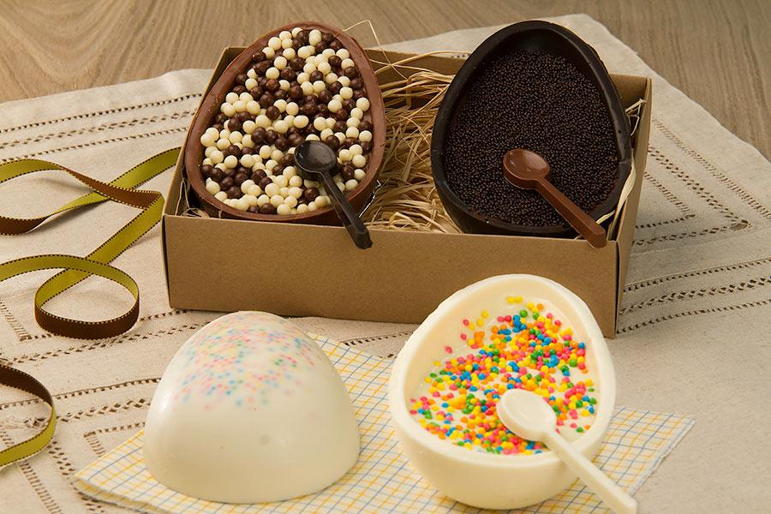
QUESTÃO 06

Slide 56
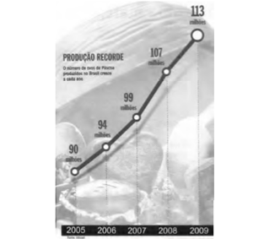
QUESTÃO 06
Dados:
Pergunta:
De acordo com o gráfico, o biênio que apresentou maior produção acumulada foi ?

Slide 57

QUESTÃO 06
Solução:
$$\frac{107+113}{2}=\frac{220}{2}=110$$
Alternativa “E”

Slide 58
QUESTÃO 09

Slide 59
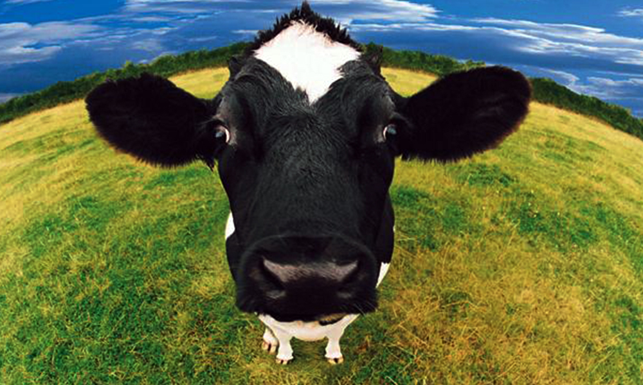
QUESTÃO 09

Slide 60
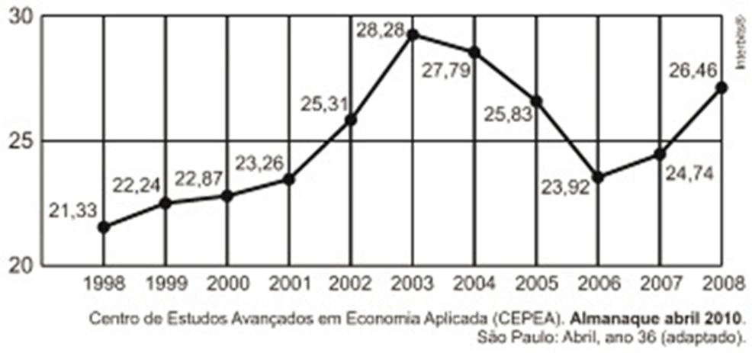
QUESTÃO 09
Dados:
Pergunta:
O período de queda ocorreu entre quais anos?

Slide 61
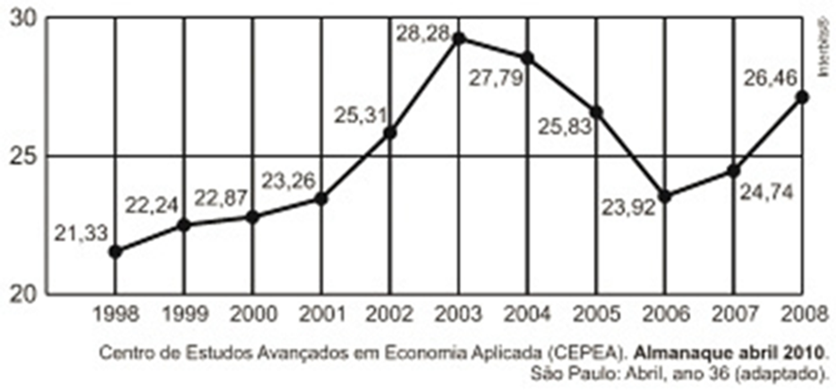
QUESTÃO 09
Período de queda
Solução:
Alternativa “C”

Slide 62
QUESTÃO 10

Slide 63

QUESTÃO 10

Slide 64

QUESTÃO 10
Dados:
Pergunta:
Quantos internautas responderam “NÃO” À ENQUETE?

Slide 65



QUESTÃO 10
Solução:
$$279−−−−−100\%$$
$$x−−−−−25\%$$
$$100x=279∙25$$
$$x=\frac{279∙25}{100}$$
$$x=\frac{279}{4}≈68$$
Alternativa “C”

Slide 66
QUESTÃO 11

Slide 67

QUESTÃO 11

Slide 68

QUESTÃO 11
Dados:
Pergunta:
A parte inteira da mediana?

Slide 69

QUESTÃO 11
Solução:
$$\frac{298041+212952}{2}=\frac{510.993}{2}≈255.496$$
Alternativa “D”

Slide 70
QUESTÃO 12

Slide 71

QUESTÃO 12

Slide 72

QUESTÃO 12
Dados:
Pergunta:
Quantas horas durante toda a semana, nas atividades escolares?

Slide 73


QUESTÃO 12
Solução:
$5∙5+1∙2=27$
Alternativa “E”

Slide 74
QUESTÃO 13

Slide 75

QUESTÃO 13

Slide 76

QUESTÃO 13
Dados:
Pergunta:
Os meses em que ocorreram a maior e a menor venda?

Slide 77

QUESTÃO 13
Solução:
Maior
Menor
Alternativa “E”

Slide 78

QUESTÃO 14

Slide 79
QUESTÃO 14

Slide 80

QUESTÃO 14
Dados:
Pergunta:
Ano que houve maior aquecimento global?

Slide 81

QUESTÃO 14
Solução:
Alternativa “E”

Slide 82
ESTATÍSTICA
Profª Ms. Juliana Schivani (juliana_schivane@hotmail.com)
Estagiário Wellington Muniz (wellingtonmuniz@yahoo.com.br)
Estagiária Heronilza Lima (niniza.silva.lima@gmail.com)

